Slide 1
Algoritmo MINIMAX

Slide 2
Até aqui...
Problemas sem interação com outro agente.
O agente possui total controle sobre suas ações e sobre o efeito de suas ações.
Muitas vezes encontrar a solução ótima é factível.

Slide 3
Jogos vs. busca
O oponente é “imprevisível”
  O agente tem que levar em consideração todos os movimentos possíveis de oponente.
Limite de tempo
  O agente tem que tomar uma decisão, mesmo que não seja ótima.

Slide 4
Decisões ótimas em jogos
Consideraremos jogos com dois jogadores:
  MAX e MIN
  MAX faz o primeiro movimento e depois eles se revezam até o jogo terminar.
Um jogo pode ser definido como um problema de busca com:
  estado inicial
  função sucessor (-> movimento, estado)
  teste de término
  função utilidade: dá um valor numérico para os estados terminais

Slide 5

Exemplo: Árvore de jogo (2 jogadores)
Do ponto de vista de MAX, valores altos de utilidade são bons.

Slide 6
Estratégias ótimas
A solução ótima para MAX depende dos movimentos de MIN, logo:
  MAX deve encontrar uma estratégia de contingência que especifique o movimento de MAX no estado inicial, e depois o movimento de MAX nos estados resultantes de cada movimento de MIN e assim por diante.

Slide 7
Estratégias ótimas
Dada uma árvore de jogo, a estratégia ótima pode ser determinada a partir do valor minimax de cada nó.
O valor minimax (para MAX) é a utilidade de MAX para cada estado, assumindo que MIN escolhe os estados mais vantajosos para ele mesmo (i.e. os estado com menor valor utilidade para MAX).

Slide 8

Minimax
Melhor estratégia para jogos determinísticos
Ideia: escolher a jogada com o melhor retorno possível supondo que o oponente também vai fazer a melhor jogada possível
Ex: Jogo simples, cada jogador faz um movimento
Melhor jogada

Slide 9
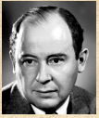
Minimax
Minimax (ou minmax) é um método usado na Teoria da Decisão, Teoria dos Jogos, Estatística e Filosofia para minimizar a perda máxima possível.
Teorema Minimax
Von Neumann foi um brilhante matemático nascido em Budapeste em 1903.
Devido à demonstração do teorema minimax, Von Neumann foi considerado o pai da teoria dos jogos em 1926.

Slide 10
Minimax
Passos:
• Gera a árvore inteira até os estados terminais (ganha, perde ou empata).
• Aplica a função de utilidade nas folhas.
• Propaga os valores dessa função subindo a árvore através
do minimax.
• Determinar qual a ação que será escolhida por MAX.

Slide 11
Algoritmo minimax
VALOR-MINIMAX(n)=
  UTILIDADE(n) se n é terminal
  max_{x∈Succ(n)}Valor Minimax(s) se n é um nó de MAX
  min_{x∈Succ(n)}Valor Minimax(s) se n é um nó de MIN

Slide 12
Algoritmo minimax
Algoritmo (Pseudo-código)
Determinar
SE {
profundidade limite atingida
OU Nível é Minimizador
OU Nível é Maximizador }
ENTÃO
SE profundidade limite
Calcular valor do estado corrente
Retornar resultado
SE Nível Minimizador
Aplicar minimax aos sucessores
Retornar Mínimo
SE Nível Maximizador
Aplicar minimax aos sucessores
Retornar Máximo

Slide 13
Propriedades do algoritmo minimax
Equivale a uma busca completa em profundidade na árvore do jogo.
  m: profundidade máxima da árvore
  b: movimentos válidos em cada estado
Completo? Sim (Se a árvore é finita)
Ótimo? Sim (contra um oponente ótimo)
Complexidade de tempo? O(b^{m})
Complexidade de espaço? O(bm)
Para xadrez, b ≈ 35, m ≈100 para jogos “razoáveis”
→ solução exata não é possível

Slide 14
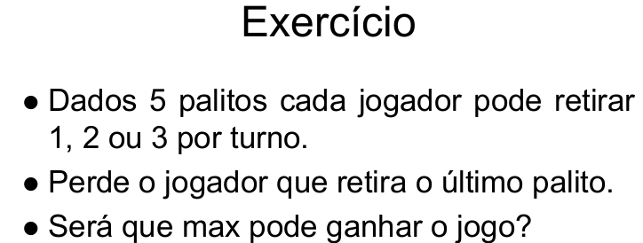

Slide 15
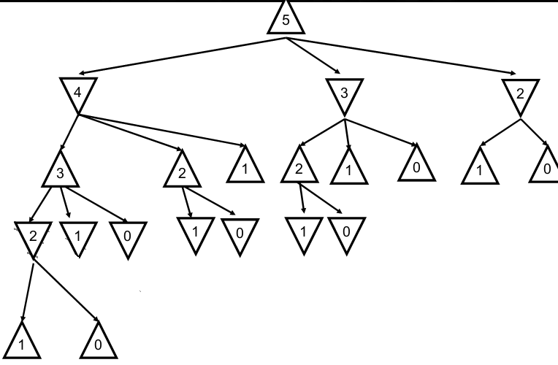

Slide 16
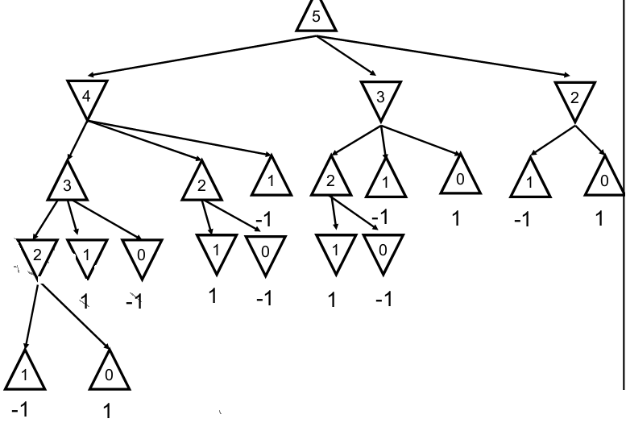

Slide 17
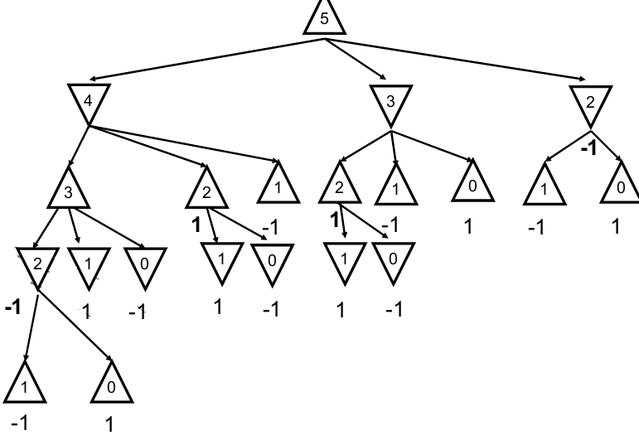

Slide 18
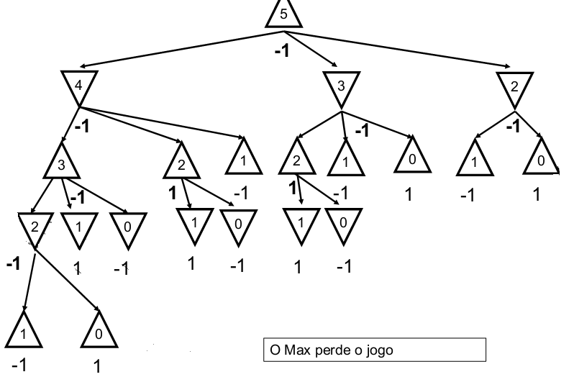

Slide 19
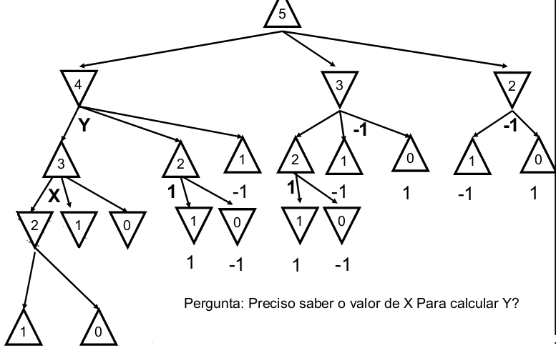

Slide 20
Críticas
Problemas
Tempo gasto para determinar a decisão ótima é
totalmente impraticável (ir até as folhas), porém o
algoritmo serve como base para outros métodos mais
realísticos.
Complexidade: O(b^{m}) – idem Busca em Profundidade.
Para melhorar
1) Limitar a profundidade da busca e substituir função de utilidade por função de avaliação (heurística);
2) Podar a árvore onde a busca seria irrelevante: poda alfa-beta

Slide 21
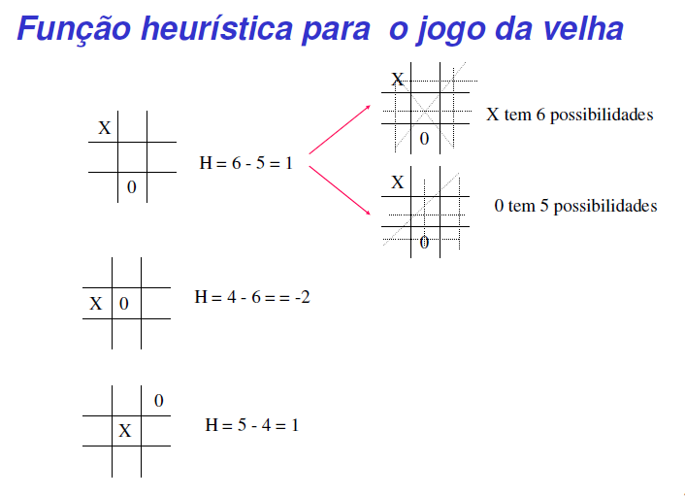

Slide 22
Poda Alpha-Beta
Objetivo: não expandir desnecessariamente nós durante o
minimax.
Ideia: não vale a pena piorar, se já achou algo melhor.
Mantém 2 parâmetros:
• α– melhor valor (no caminho) para MAX
• β– melhor valor (no caminho) para MIN
Teste de expansão:
• α não pode diminuir (não pode ser menor que um ancestral)
• β não pode aumentar (não pode ser maior que um ancestral)

Slide 23
Poda Alpha-Beta
Ou seja, quais seriam os passos deste algoritmo?
PASSOS (MINIMAX + passos abaixo)
Na descida, devemos verificar se o nó que estamos olhando tem valor. Se tiver, verificar que tipo de nó é:
Se for um nó MIN(beta) e há ancestrais alfa(MAX), então pode-se fazer a seguinte pergunta: qualquer ancestral alfa é maior ou igual a beta desse nó MIN? Se sim, poda os demais ramos do nó MIN (poda alfa).
Se for um nó MAX e há ancestrais beta, faz-se a mesma pergunta, porém de forma inversa. Qualquer ancestral beta é menor ou igual a alfa desse nó MAX? Se sim, poda os demais ramos do nó MIN (poda beta).

Slide 24
Poda α-β
Algoritmo minimax: nº de estados do jogo é exponencial em relação ao nº de movimentos
Poda α-β:
  calcular a decisão correta sem examinar todos os nós da árvore,
  retorna o mesmo que minimax, porém sem percorrer todos os estados.

Slide 25

Poda α-β

Slide 26

Poda α-β

Slide 27

Poda α-β

Slide 28

Poda α-β

Slide 29

Poda α-β

Slide 30
Poda α-β
A efetividade da poda α-β depende da ordem em que os sucessores são examinados.
Com a melhor ordem possível a complexidade de tempo = O(b^{m/2})
  → dobra a profundidade da busca que conseguimos fazer

Slide 31
NEGAMAX
Variante do miniMAX que se baseia na observação de que max(a, b) = -min(-a, -b), ou seja as heurísticas podem ser as mesmas para ambos os jogadores

Slide 32

Por que “α-β” ?
α é o valor da melhor escolha (valor mais alto) encontrado até então para qualquer ponto de escolha de MAX;
Se v é pior do que α, MAX não percorrerá este caminho (irá podar este ramo de busca)
β é definido de maneira análoga.

Slide 33
http://www.youtube.com/watch?v=wjkNvzsgtbY&feature=related http://www.youtube.com/watch?v=r0kx3uuvIKk&feature=related http://www.youtube.com/watch?v=Ep4PUVYTNiU&feature=related
Applet Java http://ksquared.de/gamevisual/launch.php
Comparando valores de execução: http://elemarjr.net/2011/12/11/tictactoe-minimax-negamax-alpha-beta-prunning-whatever/
Referências

Slide 34
Referências
http://pt.wikipedia.org/wiki/Teoria_dos_jogos#Soma_zero_e_soma_diferente_zero
MININAX
http://www.youtube.com/watch?v=bYMA0y2j9ZM – parte 1 de 3
Corte Alfa-beta
http://www.youtube.com/watch?v=gs6bS25hBsA – parte 2 de 3 http://www.youtube.com/watch?v=Xu0RGLV_r7w – parte 3 de 3

Slide 35
http://ksquared.de/gamevisual/launch.php
NegaMax http://www.frayn.net/beowulf/theory.html#negamax

